Slide 1





Slide 2


Situación Año 2016
(INDEC)
Hogares Indigentes: son aquellos cuyos ingresos son inferiores al
valor de la Canasta Básica
Alimentaria ($4.930 mensuales)

Slide 3
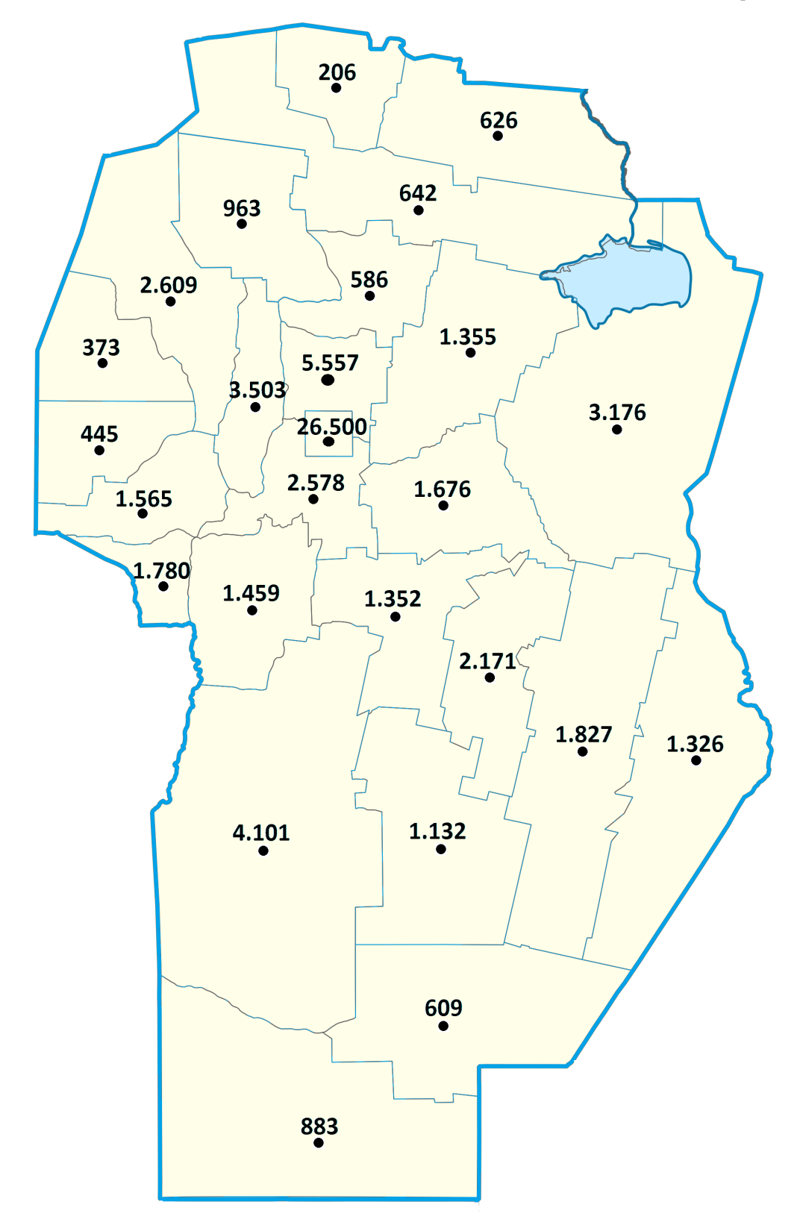
Hogares Indigentes en la Provincia
de Córdoba
69.000 (Aprox.)

Slide 4

Tarjeta Social

Slide 5
Objetivo
Asistir a las Familias Indigentes de la
Provincia de Córdoba mediante una
Tarjeta Social destinada a la compra de
alimentos necesarios para satisfacer los
requerimientos nutricionales esenciales

Slide 6
Beneficios
Asistencia económica mensual $600
Comercios Adheridos $30 adicionales (5%)
Adquisición de productos nutricionales
necesarios incluidos en el
Módulo Alimentario

Slide 7
2 Kg. | Azúcar Refinada Tipo “A”
3 Kg. | Harina de Trigo “000”
1,5 Kg. | Fideos Secos
2 Kg. | Arroz Largo Fino
1,5 Kg. | Polenta Instantánea
2 L. | Aceite Mezcla
2 Kg. | Yerba Mate
1 Kg. | Puré de Tomate Tetra
0,5 Kg. | Galletas de Agua
0,5 Kg. | Mermelada
2 Kg. | Acelga
2 Kg. | Batata o Zapallo
2,5 Kg. | Papa Negra
2,5 Kg. | Cebolla
2,5 Kg. | Carne Molida Común
3 Kg. | Naranja
24 Un. | Huevos
Módulo Alimentario
Definido por profesionales
de acuerdo a los requerimientos nutricionales
esenciales

Slide 8
Necesidad nutricional por Familia: 8.000 calorías diarias
Tarjeta Social: 3.332 calorías
PAICOR: 2.100 calorías
Más Leche Más Proteínas: 640 calorías
Asistencia del Estado: 76%

Slide 9
Financiamiento
(Anual)
Gobierno Provincial: $ 372.600.000
Gobierno Nacional: $ 124.200.000
Comercios Adheridos (5%): $ 24.840.000
Total Tarjeta Social: $ 521.640.000

Slide 10
Implementación
La Tarjeta Social entrará en vigencia a
partir del 10 de Noviembre de 2016
de manera gradual

Slide 11
Información
Consultas, inscripciones y publicación del padrón de Beneficiarios desde el
17 de Octubre de 2016
Ministerio de Desarrollo Social
(Av. Vélez Sarsfield 2311)
www.cba.gob.ar
0800-555-8555

Slide 12
Muchas gracias

